Slide 1
Migraines et céphalées : les distinguer, les traiter grâce aux BNS
Dr Jean-Yves Henry

Slide 2
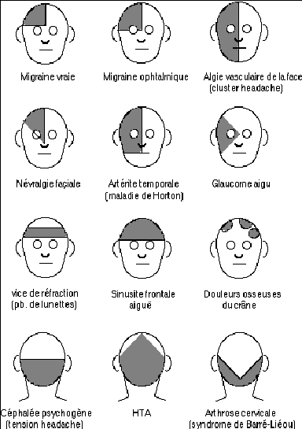
Savoir distinguer migraines et céphalées
Eliminez :
- céphalées de tension
cervicalgies irradiées
poussée hypertensive
- glaucome aigu
- sinusite frontale
- névralgie du trijumeau

Slide 3
Les migraines :
Hémicrânie battante :
C’est une affection de caractère familial, ayant des facteurs déclenchant nombreux (chocolat, alcool, variations hormonales, stress …) qui provoquent une libération de vasoconstricteurs dans le territoire de la carotide externe.
C’est une maladie bénigne mais handicapante, en raison de la fréquence des crises et de leur durée, qui touche 3 % de la population européenne et 3 femmes pour 1 homme, dont les crises sont parfois précédées d’auras durant quelques minutes (visuelles, vertiges, paresthésies …).

Slide 4
Quelques chiffres
— 35% des patients souffrent d’une forme invalidante de la maladie, 50% s’automédiquent de façon inadaptée,
— 10% seulement utilisent les triptans — 65% des patients se disent insatisfaits du résultat thérapeutique : on considère que la maladie devient chronique quand elle atteint le sujet 15 jours par mois.
Les répercussions familiales et professionnelles sont importantes :
70% des patients sont anxieux, insomniaques et/ou dépressifs. Les crises durent de 4 à 72 heures (sans traitement), avec nausées (vomissements) et photophobie.
L’activité physique majore la douleur, le sommeil est généralement réparateur.

Slide 5
Le mécanisme des migraines vraies
Aucun examen complémentaire n’est nécessaire dans les formes typiques. En cas de doute, on pratiquera une IRM pour éliminer une affection organique.
De récentes études ont mis en évidence des perturbations :
du rythme des sécrétions corticales (sérotonine et mélatonine)
des hormonales hypophysaires (prolactine, cortisol)
des hormones sexuelles dans la maladie migraineuse.
En cas de doute, faire un bilan des neurotransmetteurs (BNT)

Slide 6
Les migraines ophtalmiques
Elles constituent un cas particulier (Yang localisé = toujours le même œil). Il est intéressant de tester (palpation) les points d’acupuncture de l’œil :
– 1 Vessie (angle interne) + 10 vessie (point post. d’appel) – 1 VB (angle externe) + 20 VB (point postérieur d’appel) – 1 Estomac (pt. inférieur) + 6 Estomac (point post. d’appel)
NB. veillez à éliminer un diagnostic organique (ex.: glaucome, exophtalmie, zona …) qui nécessiterait une exploration spécialisée.

Slide 7
Un pool de 73 patients migraineux
Un aspect majoritaire de BNS : 42 cas « hypo » (dont seulement 4 hommes !).
Cet aspect évoque le mécanisme allergique (hypo Bêta et Gamma) et la chronicité du trouble.
Sur chaque BNS, on observe seulement un ou deux paramètres élévés :
Magnesia phos. (douleurs)
Arsenicum album (tension nerveuse)
Zincum (trouble hormonal)
Acides (inflammation sur sécheresse)
Ce qui met bien en évidence les différents facteurs qui sous-tendent ce trouble.

Slide 8
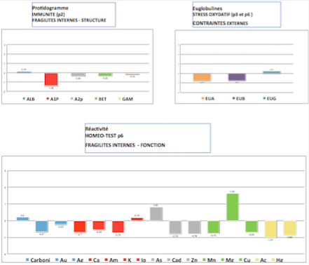
Corinne, 36 ans, a des migraines gauches, une à deux fois par mois
BNS d’aspect classique (légèrement hypo),
où l’on remarquera l’augmentation classique de Mg et As, ainsi que la baisse des Alpha 1 marquant la tendance anémique, donc la difficulté à gérer ses émotions !

Slide 9
On observe en effet dans l’histoire de ces patients des dysfonctions :
Allergiques : alterne avec d’autres manifestations (eczéma, urticaire …)
Vasculaires : c’est un spasme de la carotide externe
Hormonales : certaines crises sont calées sur le cycle, ou la ménopause
Nerveuses : le facteur émotionnel est souvent évident
Digestives : le trajet du méridien Vésicule biliaire sur le crane est celui de la douleur !

Slide 10
Nous avons donc classé les plantes proposées par ces BNS en grands secteurs de régulation :
Allergiques : Curcuma xanth. (as) / Citrus aur. (ac)
Vasculaires : Lampsana com. (k)/ Petasites (si) / Melilotus off. (s) / Cornus sang. / Crataegus oxyac. (ge) / Solanum lycop. (ca)
Hormonales : Oenothera biennis (ac) / Leonorus cardiaca (hg) / Viburnum prunifolium (mg)
Nerveuses : Thea chinensis (s) / Ballota foetida (na)/ Valeriana (na) / Hypericum (hg)
Digestives : Arctium lappa (mg) / Glycyrrhiza glabra (s)

Slide 11
Parfois, au milieu de ces « grandes plantes », se glissent des remèdes homéopathiques bien connus pour leur action anti-migraineuse :
Chamomilla (na) … les douleurs dentaires Cyclamen (na) … regrets et remords Fumaria (k) … avec prurit Gelsemium (mn) … angoisse par anticipation Lilium tigrinum (mg) … hystérique Nepeta cataria (na) … avec troubles digestifs Passiflora (cu) … avec insomnie Solanum lycopersicum (ca) … avec vertiges Verbascum (am) … névralgie trijumeau

Slide 12
Les migraines avec BNS « hypo »
Six « fleurs de Bach » dominent largement la prescription :
ELM … veut trop en faire (burn out ?) HONEYSUCKLE … dépression mélancolique HOLLY … jalousie, désir de vengeance PINE … mauvaise image de lui, dépression STAR of BET. … choc post-traumatique WILD ROSE … se résigne, a renoncé !

Slide 13
Un pool de patients migraineux
Second type de BNS : 9 cas majoritairement « hyper Gamma » (augmentation des anti-Corps – Rate-pancréas)
Trois de ces patients ont en plus une hypo Albumines, ce qui évoque une sécheresse avec un risque d’évolution auto-immune.
Certaines plantes des hyper Gamma sont alors proposées, comme :
Arctium lappa (mg)
Glechoma hederacea (mg) … hépatite
Juniperus com. (ch1) … néphrite
Vanilla planifolia (mg) … arthrite

Slide 14
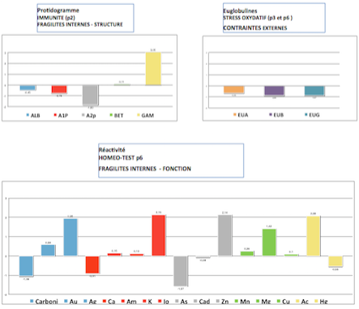
Caroline, 32 ans, a des migraines droites, cataméniales, avec nausées
BNS hyper Gamma (Rate-pancréas), où l’on remarquera l’augmentation classique du Zinc et de l’Iode, marquant une probable intolérance alimentaire qu’il faudra confirmer
( ImmuproScreen )

Slide 15
Un pool de 73 patients migraineux
Troisième type de BNS : 5 cas majoritairement « hyper Bêta » (augmentation des graisses et du Complément – Foie)
Cliniquement, ces patients présentent aussi de la fatigue, des vertiges, une dépression …
Certaines plantes des hyper Bêta sont alors proposées, comme : Curcuma et Chelidonium (le « Choléodoron » du laboratoire Weleda) est alors mis en avant

Slide 16
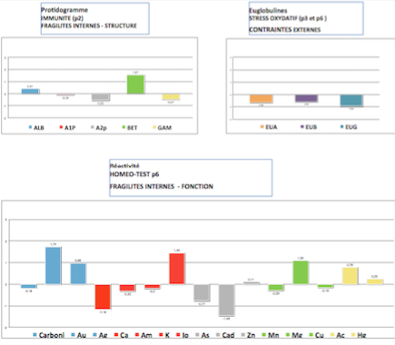
Eglantine, 28 ans, a des migraines, sur fond de lithiases rénales, de chute des cheveux et de fatigue
BNS hyper Bêta (Foie), où l’on remarquera l’augmentation classique du Mg (douleurs) et de l’Iode (allergie), mais aussi Aurum qui évoque le problème rénal associé

Slide 17
Un pool de 73 patients migraineux
Dernier type de BNS : 17 cas « dissociés », où le stress oxydatif (souffrance tissulaire) est présent.
Deux asteracées cicatrisantes dominent alors le tableau : Arnica montana (hg) et Calendula
D’autres plantes sédatives sont aussi proposées :
Avena sativa (zn), Humulus (s), Petasites (ph) …

Slide 18
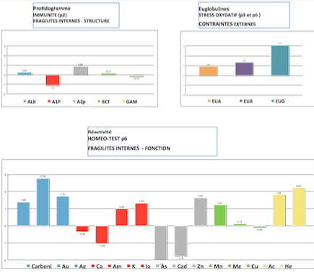
Florence, 33 ans, a des migraines, sur fond de d’insomnie, de gastralgies et sous anti-dépresseurs
BNS où la structure est bonne (protidogramme normal) mais où les fonctions sont notoirement perturbées, surtout sur l’axe Rate (Hg+Ac) -> Rein (Ag+Au)
... Cause à préciser selon l’histoire du patient ?

Slide 19
Les sels de la migraine
La médecine anthroposophique utilise depuis longtemps pour traiter les migraines le Biodoron (fer + Silice et miel) avec le choléodoron (Curcuma + Chelidoine), idées que nous avons comparées aux sels proposés par la biologie :
Natrum selenicum + Ferrum mur. + Silicea aa 6DH trituration
Formule reprise dans notre formule de CHU (en aigu) :
Chamomilla + Ferrum phos. + Silicea aa 30K

Slide 20
les "Bilans Nutrition Santé" : une approche systémique de la complexité du vivant
Suivant cette présentation nous pouvons en conclure que la problématique
migraineuse peut se développer sur des terrains différents, ce qui la rend
difficile à contrôler.
Le BNS est une méthode d’évaluation des dysfonctions tissulaires qui
s'appuie sur un bilan plasmatique (12 ou 23 tests de turbidimétrie) assisté
par un programme expert.
Cet outil nous indique en outre :
1 – le niveau d'homéostasie = risque d’apparition de complications !
2 – un ensemble de solutions physiologiques d’amélioration des
régulations en cause : plantes, micronutrition, FB, HE, homéopathie …

Slide 21
Bibliographie :
Matière médicale thérapeutique” P. Kollitsch (Masson, 1955)
“L’homotoxicologie” H.H. Reckeweg (Aurelia-Verlag, 1955)
“The serum reactivity test” G. Henshaw (Exposition press 1980)
“La gemmothérapie” Pol Henry (Belgique, 1983)
“Exploitation clinique des profils protéiques” Giraudet, Coudon et Postel (Technicon 1990)
“Le système de la régulation de base” A. Pischinger (Haug 1994)
“Diagnostic précoce par profil protéique” E. Petricoin et coll. (Lancet 2002, 359:572-577)
“La médecine demain ?” Françoise et J.Y. Henry (IMH, 2013)

